Slide 1
Прогнозирование выручки бизнеса с использованием географических признаков
Тимур Гарифуллин
Святослав Ланских
Артем Селезнев
Кристиан Богдан

Slide 2
Цель проекта
  Задача: Предсказание суммы транзакций (transaction_sum) для оценки потенциальной выручки новой точки.
  Объект: Локации различных типов бизнеса по всей России.
  Ценность: Помощь бизнесу в выборе локации с минимальным риском и максимальной прибылью (Data-Driven подход к экспансии).

Slide 3
Данные
train.parquet:
  Содержит бизнес-показатели для существующих точек.
  Ключевые поля: тип бизнеса, количество клиентов, число транзакций и, самое главное, — сумма транзакций (transaction_sum), которую и нужно предсказывать.
geo_data.parquet:
  Содержит географические данные для каждой локации.
  Ключевые поля: широта и долгота, а также информация о том, сколько и как далеко находятся различные объекты (банки, кафе, остановки, парковки и т.д.).

Slide 4
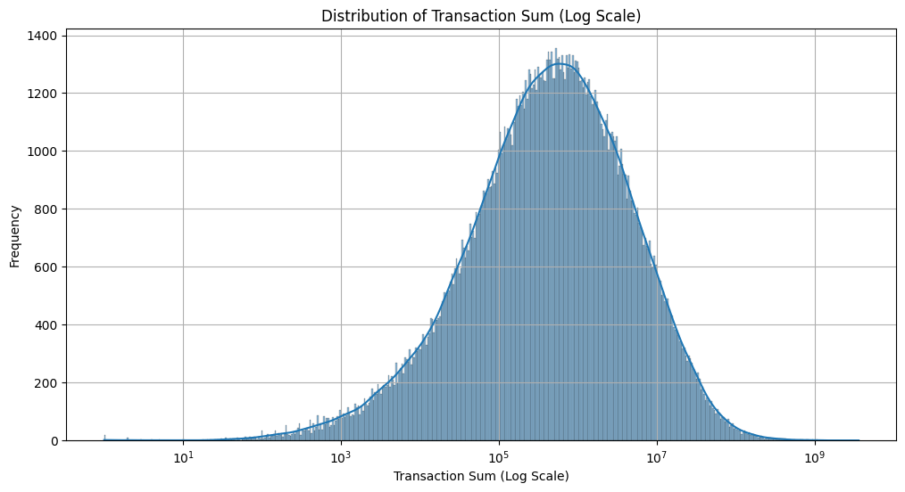
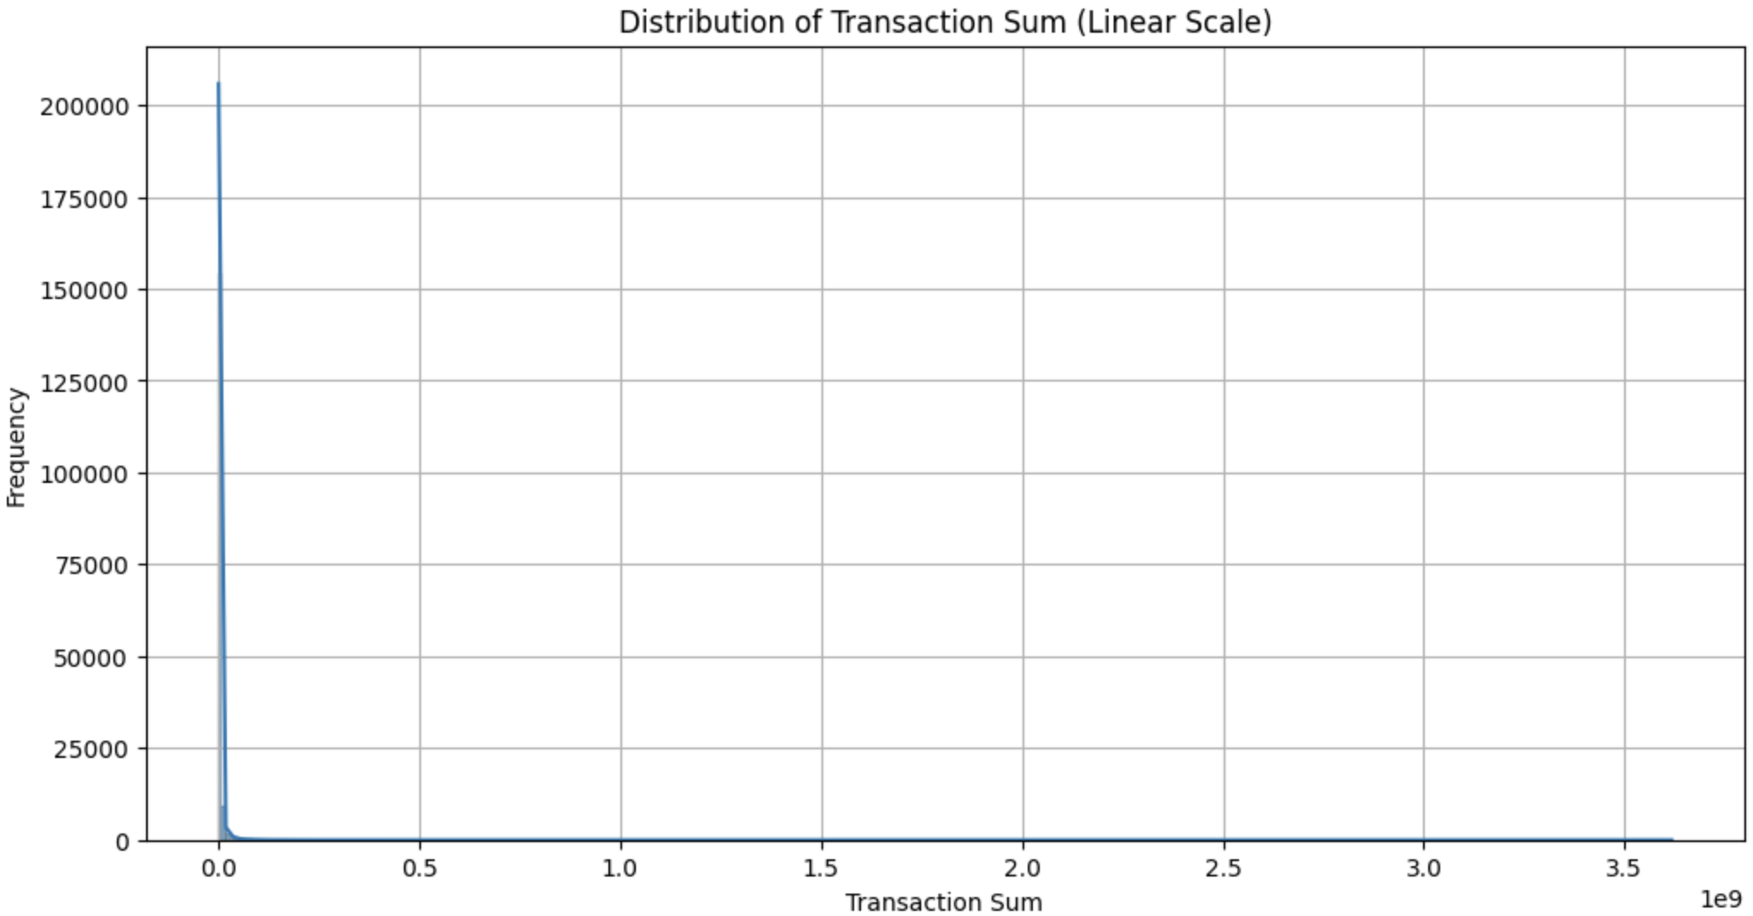
EDA
Таргет имеет тяжелый хвост, поэтому переходим к логарифмической шкале (Log10)

Slide 5
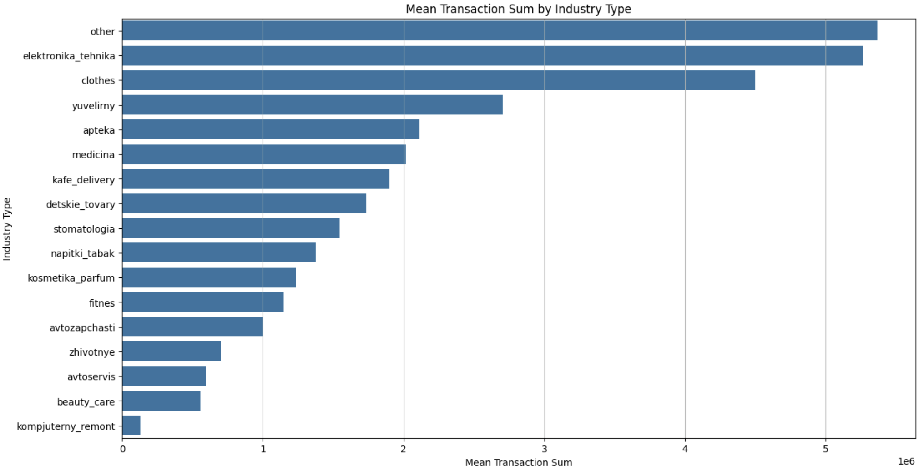
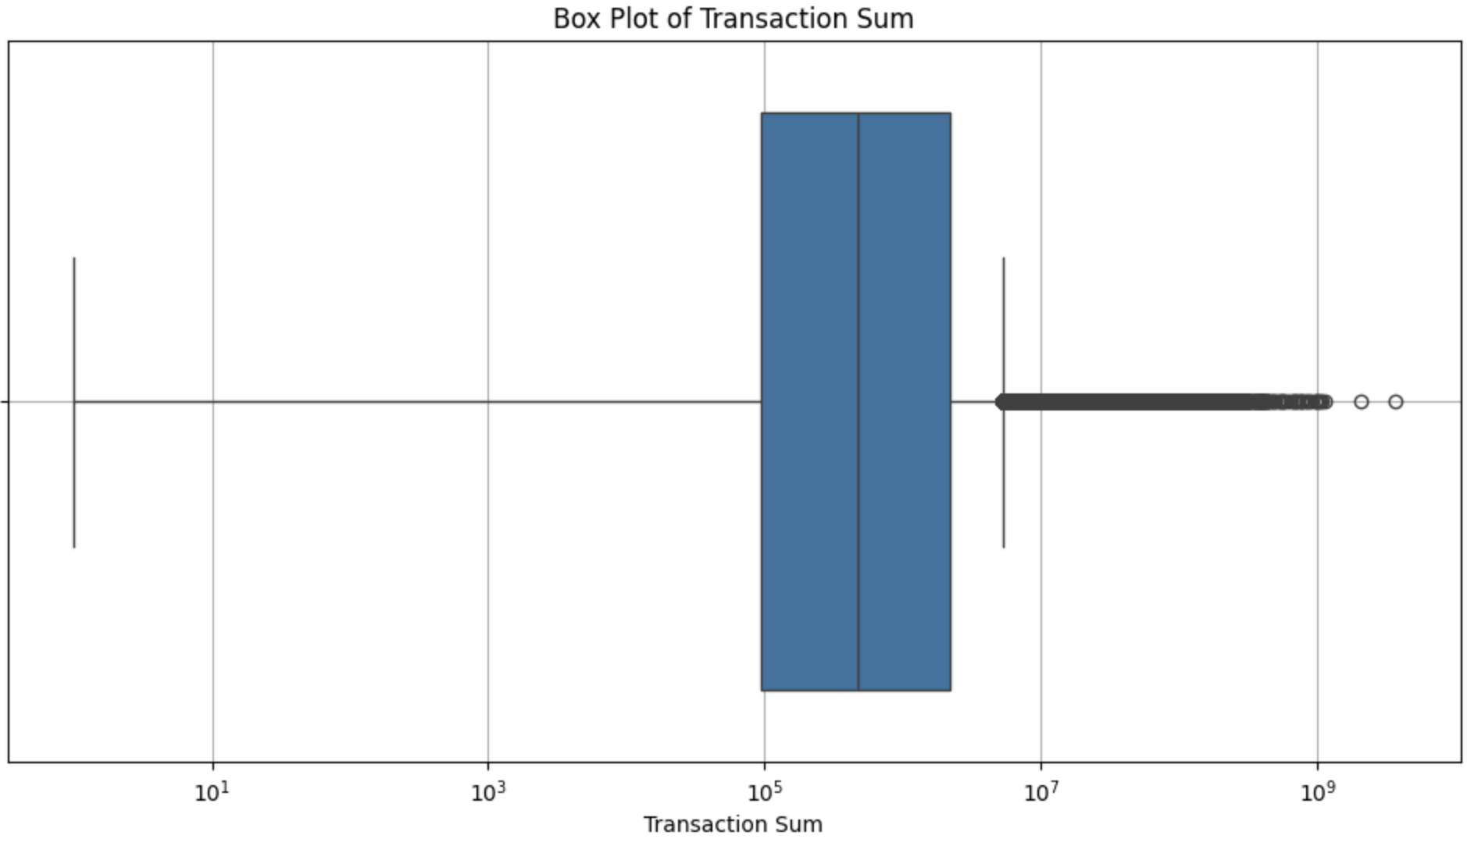
EDA

Slide 6
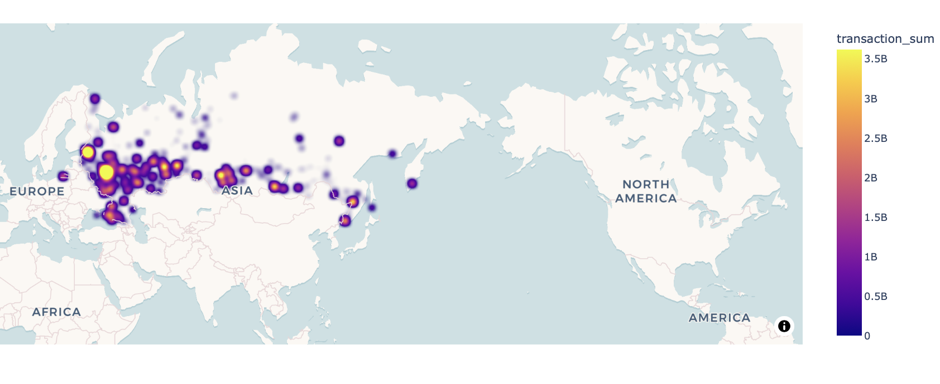
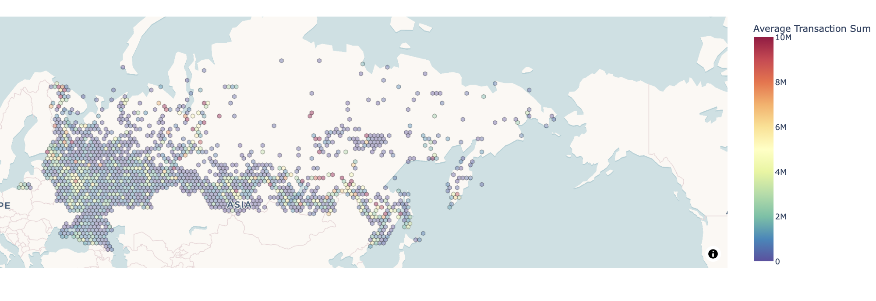
EDA
Данные покрывают всю РФ, но имеют кластерную структуру в миллионниках

Slide 7
Выводы
В нашем датасете есть данные по транзакциям со всей России
Видны кластеры из точек в крупных городах/областных центрах.
Данные не идеальны, существуют подозрительны, например, город Удачный р. Якутия с населением 13 тыс людей имеет среднюю сумму транзакций в 46 млн руб.
Обнаружены точки с аномально высокой выручкой при малом населении. Это может указывать на специфику региона (добывающая промышленность) или ошибки сбора данных

Slide 8
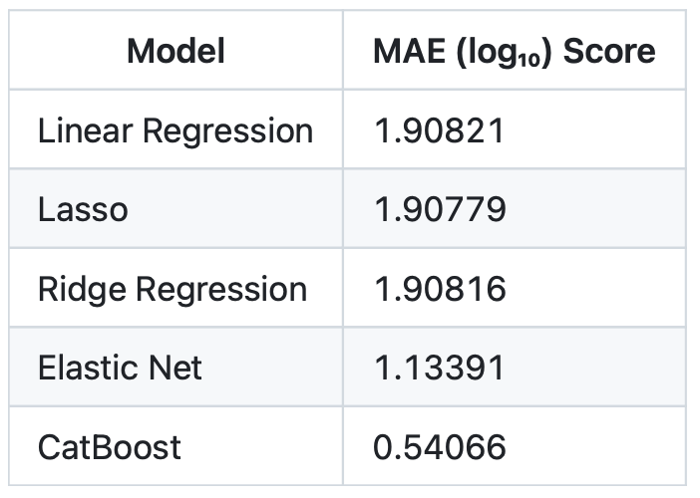
Baseline
Примечание:
Для CatBoost Leaderboard (LB) Score = 0.64689.
CatBoost значительно превосходит линейные модели по метрике MAE в логарифмическом масштабе, что говорит о гораздо более точном прогнозировании, особенно на порядки величин.

Slide 9
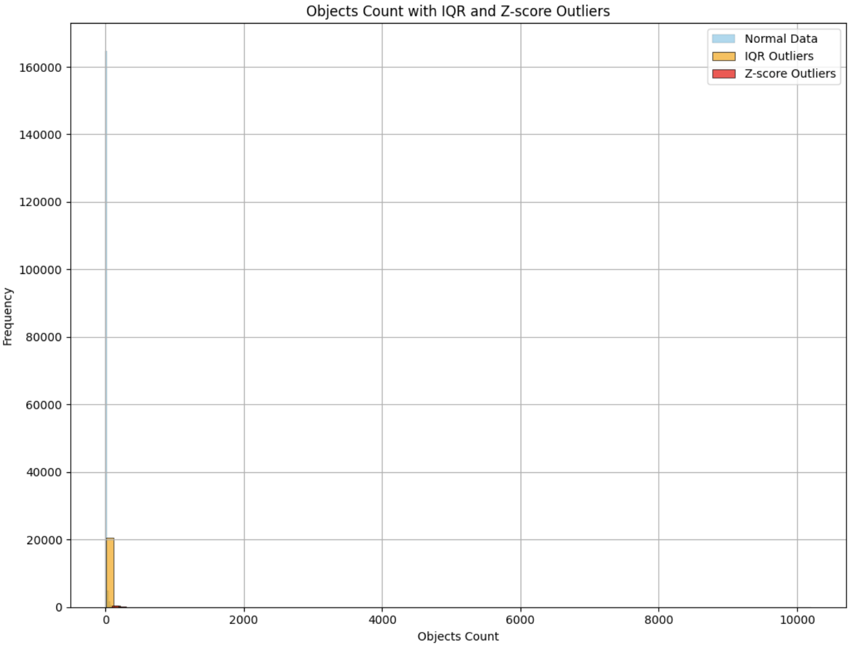
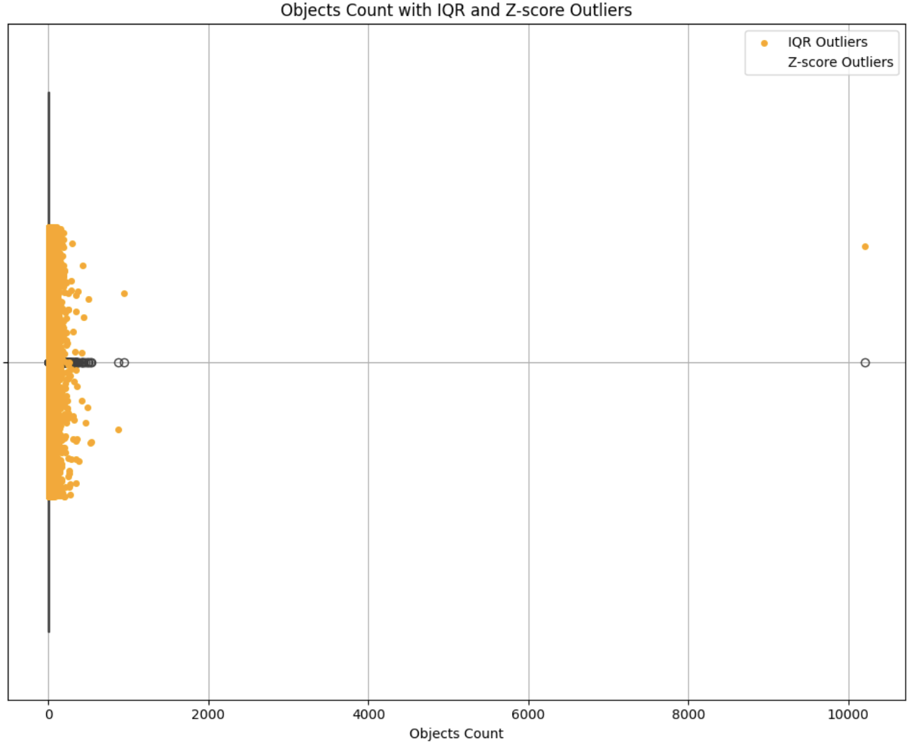
Работа с аномалиями и выбросами
Validation set IQR outliers: 6905
Validation set Z-score outliers: 202
Test set IQR outliers: 6761
Test set Z-score outliers: 210

Slide 10
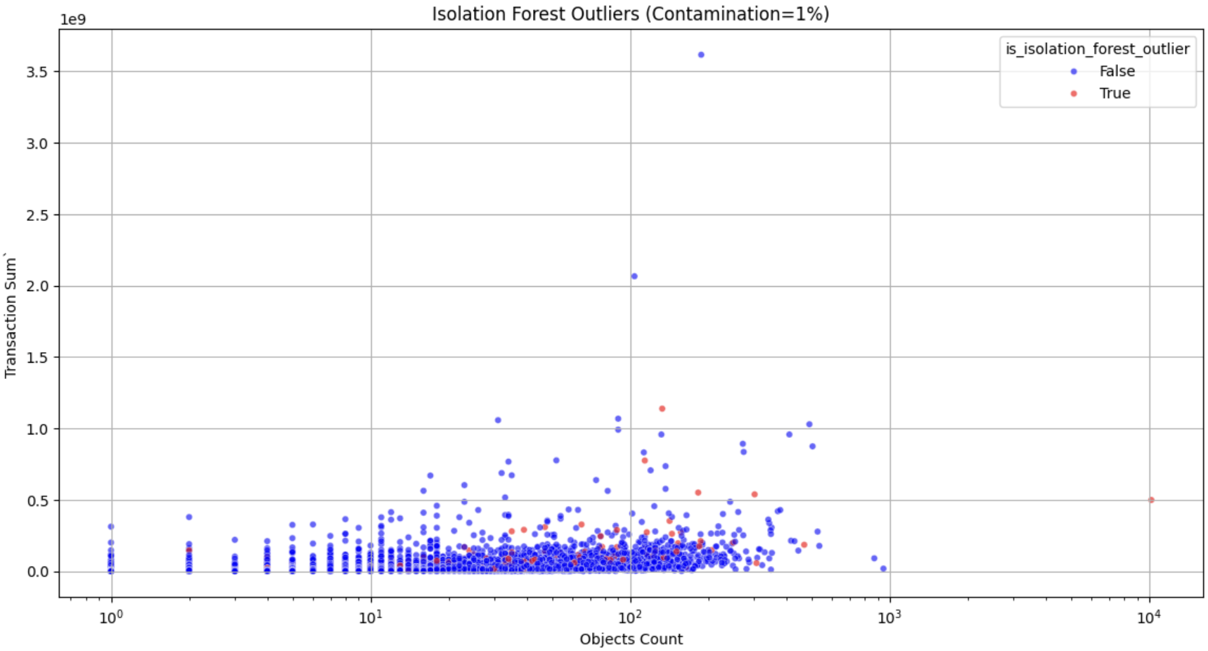
Работа с аномалиями и выбросами
Total IQR outliers: 20936
Total Z-score outliers: 630
Total Isolation Forest outliers: 1724
Anomalies identified by all three methods: 33
Anomalies identified by exactly two methods: 958
Anomalies identified by exactly one method: 21275
Total unique anomalies (by at least one method): 22266

Slide 11
Финальный анализ и сравнение методов обнаружения аномалий
Сравнение методов: IQR выявил наибольшее количество аномалий (20936) из-за сильной скошенности `objects_count`. Z-оценка, напротив, была наиболее консервативна (630 аномалий), фокусируясь на самых экстремальных значениях. Isolation Forest занял промежуточное положение (1724 аноманий), находя многомерные выбросы, которые необязательно были экстремальными по одному признаку, но необычны в сочетании нескольких.
Расхождения: Эти методы обнаружили разные подмножества аномалий. Всего 33 точек были помечены всеми тремя методами, 958 — двумя, и 21275 — только одним. Это указывает на то, что каждый метод улавливает свою специфику аномального поведения.
Добавление этих фичей немного снизило качество модели на тесте
Model: CatBoost
MAE LOG10 Score: 0.54198
CatBoost test:
Log10 MAE: 0.5468976319588641 LB Score 0.6464551883331039

Slide 12
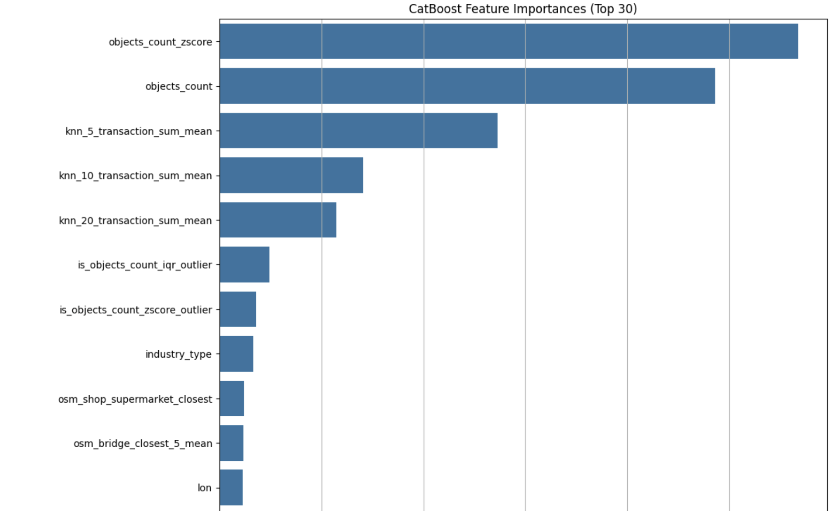
KNN признаки
  KNN-фичи: "Средняя выручка 5/10/20 ближайших соседей" (Шаг 2 ТЗ).
  Гео-контекст: "Расстояние до Якутска/Краснодара" (Шаг 4 ТЗ).
  Target Encoding: Укажите, что попробовали (Шаг 1 ТЗ), но это привело к переобучению (ухудшило скор на тесте).
Target Encoding ухудшил скор, CatBoost с categorical фичами показал результат лучше
Все новые фичи улучшили качество модели.
Отобранные признаки по feature importance дали сильный прирост качества модели на тесте
Log10 MAE: 0.5382339632078289 LB Score 0.6500961647697615

Slide 13
Отбор признаков
1) корр не дала прирост
2) оптуна, полный перебор (долго 5 лет)
3) через feature importance топ 50 взяли

Slide 14
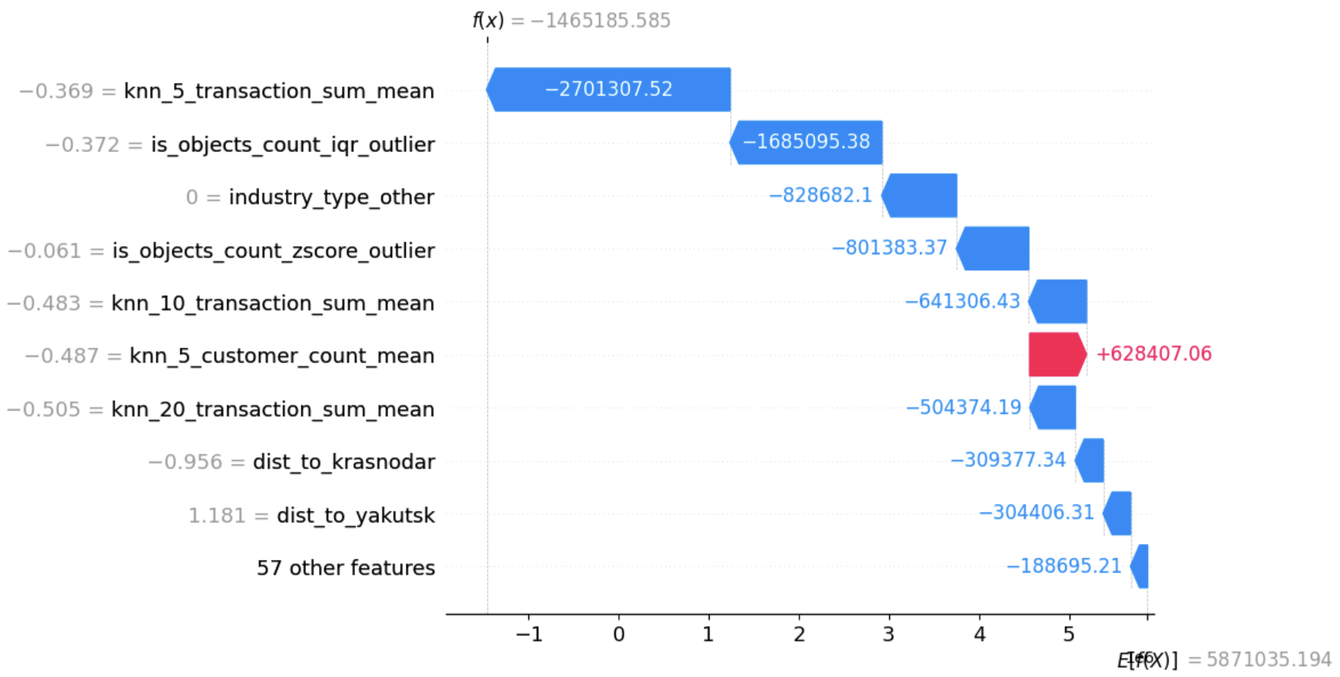
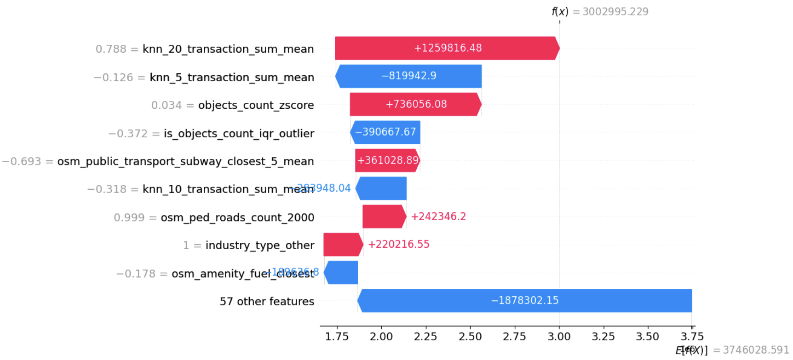
Интерпретация и диагностика моделей
local shap elastic net
local shap catboost
Линейная модель опирается на простые расстояния, а CatBoost выстраивает сложные зависимости на основе KNN-признаков соседей

Slide 15
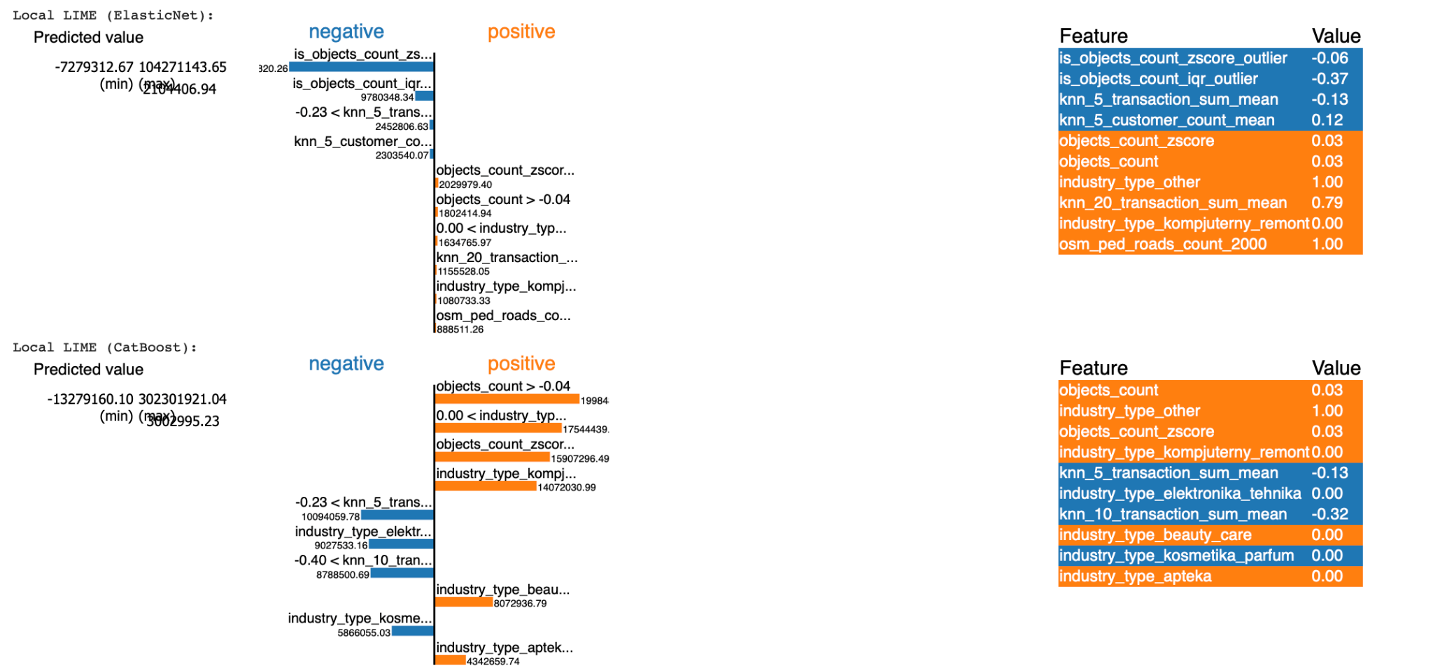
Интерпретация и диагностика моделей
Удаление аномалий по шап значениям чуть улучшило качество (0.5358 -> 0.5350)

Slide 16
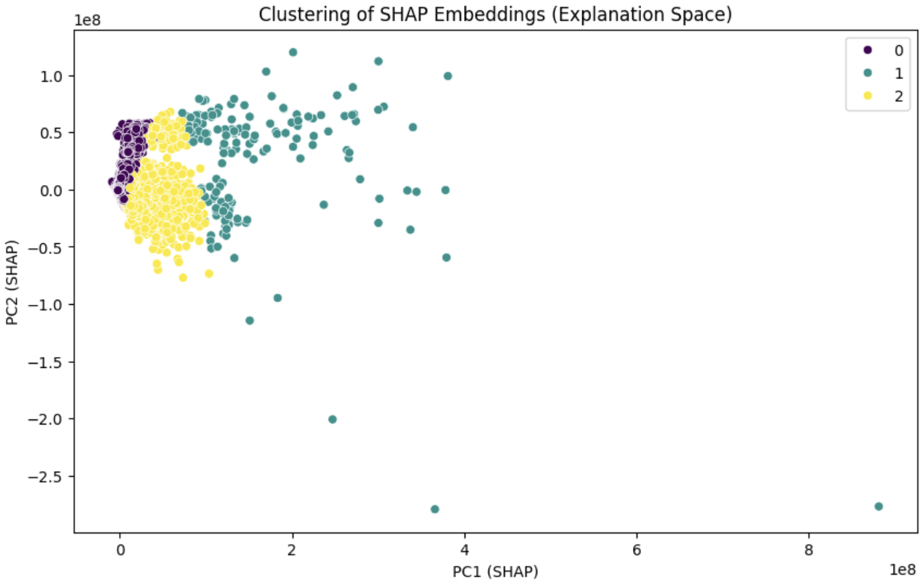
Интерпретация и диагностика моделей
Кластеры по shap эмбеддингам прироста не дали

Slide 17
Итоги
Заголовок слайда: Итоги проекта и бизнес-ценность
Решение бизнес-задачи
  Разработан ML-инструмент для прогнозирования выручки новых точек на основе геоданных.
  Модель позволяет бизнесу отсеивать убыточные локации на этапе планирования, снижая риски при экспансии.
Ключевые инсайты (Feature Engineering & Interpretation)
  Гипотеза подтверждена: Окружение определяет успех. Сгенерированные признаки (выручка ближайших соседей через KNN, плотность инфраструктуры) оказались наиболее значимыми по SHAP-анализу.
  Нелинейность: Линейные модели (ElasticNet) не уловили сложные географические паттерны, CatBoost показал прирост качества в 3.5 раза (MAE 1.9 → 0.53).
Работа с данными и аномалиями
  Выявлено ~22 тыс. аномалий (через Isolation Forest и IQR).
  Решение: Удаление выбросов не улучшило метрики на тесте. Мы сохранили данные, позволив CatBoost самостоятельно обрабатывать "тяжелые хвосты" распределения, что соответствует реальной природе бизнеса (существование точек-лидеров).
Финальный результат
  Лучшая модель: CatBoost
  Метрика (Log10 MAE): 0.534 (на отложенной выборке).
  Результат: Модель готова к пилотному тестированию на новых городах.

